Slide 1
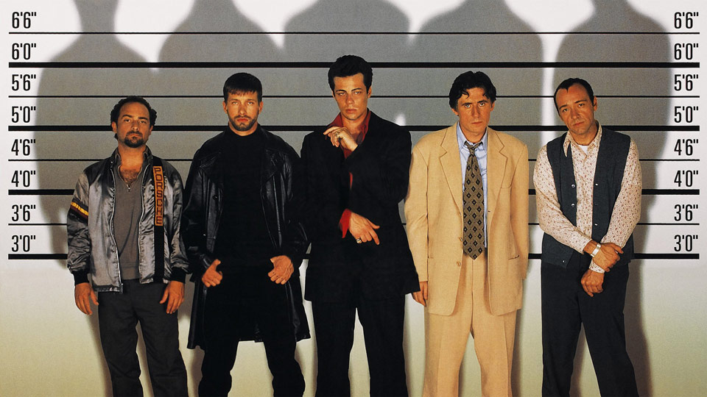



Slide 2




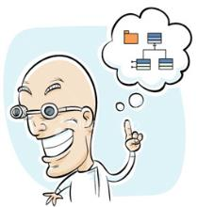


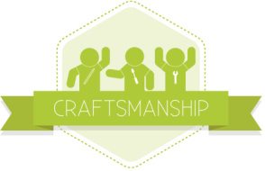
Julien Goullon
Professeur de
Kendo
Dojo
Architecture logicielle
Coach
Formateur
Animateur
Communauté
conception
Craftsmanship

Slide 3
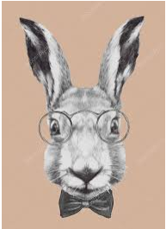
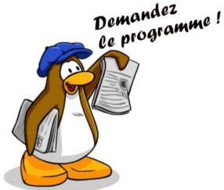
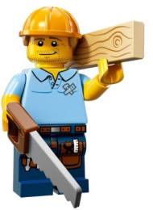
Jimmy SAVI
Dojo
Architecture logicielle
Programme sortie de SweetDev
Animateur
Communauté
conception
Support au projet

Slide 4

Do you
Understand me ?
Notes:
Un jeu qui nécessite au moins 2 population : MOA, Dev, Users
On sépare en groupe fonctionnel (la MOA d’un coté, les Dev de l’autre)
On demande a chaque groupe de décrire leur application en 50 mots max avec LEUR jargon, leurs termes etc.. (sans hésitez à les utiliser)
Ensuite on demande successivement à chaque groupe de lire sa description, et aux autres groupes d’expliquer ce qu’ils ont compris, et on compare les visions
Le but étant de montrer (ou pas) le décalage de vocabulaire et de vision entre une MOA et sont équipe de Dev par exemple

Slide 5
ATTENTION
Si les slides suivantes ont une ressemblance quelconque avec une vraie situation, cela serait totalement fortuit…

Slide 6

Au commencement,
il y avait un besoin….

Slide 7
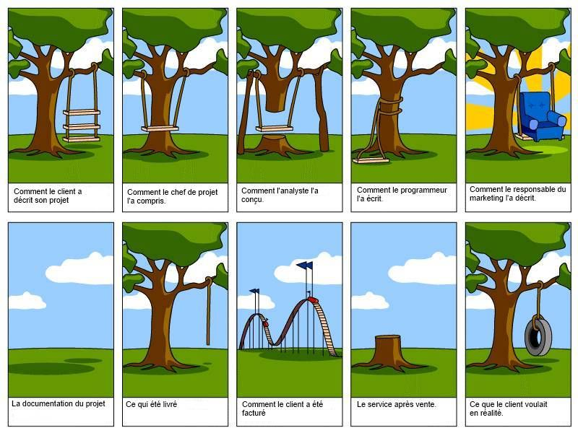

Slide 8
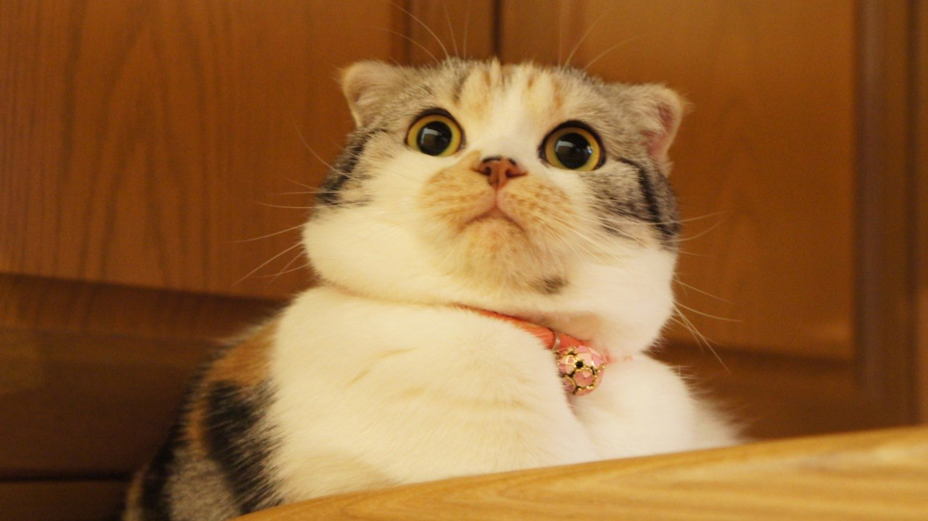

Slide 9
Un petit problème n’est-ce pas?

Slide 10

Mais pourquoi on en est arrivé la ?
Est-ce qu’on s’est bien compris ?
Est-ce qu’on utilise le même langage ?

Slide 11
Les « Pourquoi »
Un besoin
Plus ou moins bien exprimé
Plus ou moins bien clair
Plus ou moins bien compris
Un langage plus ou moins commun
Beaucoup d’implicite
Une compréhension plus ou moins commune

Slide 12

Un résultat plus ou moins correct

Slide 13
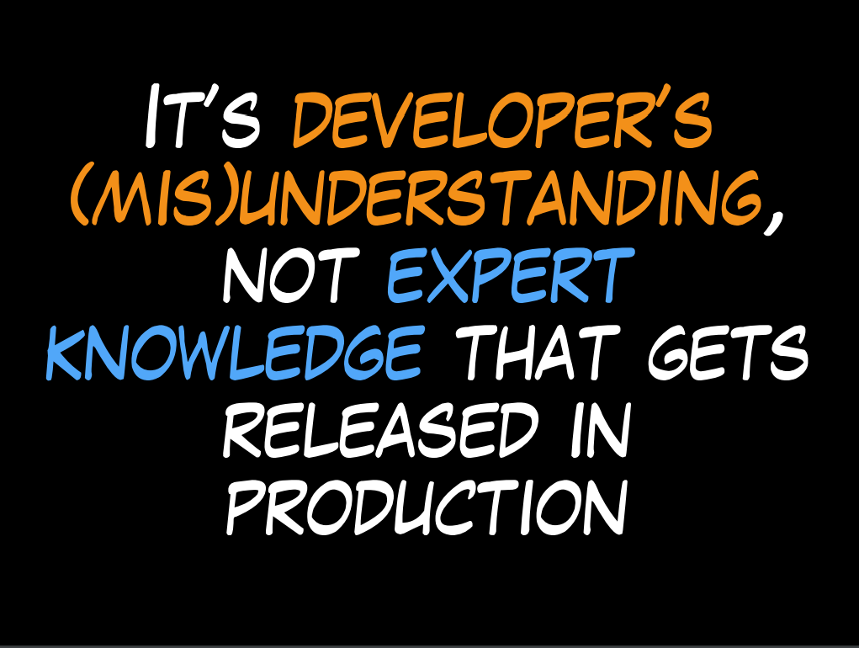


Alberto Brandolini, Inventeur du BDD
C’EST L’ABSENCE DE COOPÉRATION
ET DE COMPRÉHENSION QUI PART EN PRODUCTION
Julien Goullon ☺

Slide 14
Les raisons des incompréhensions sont multiples
Beaucoup d’implicite _{(dû au contexte)}
Langages très différents _{(mondes différents)}
Manque de confiance _{(historique)}
Séparation métier/IT _{(mindset)}

Slide 15
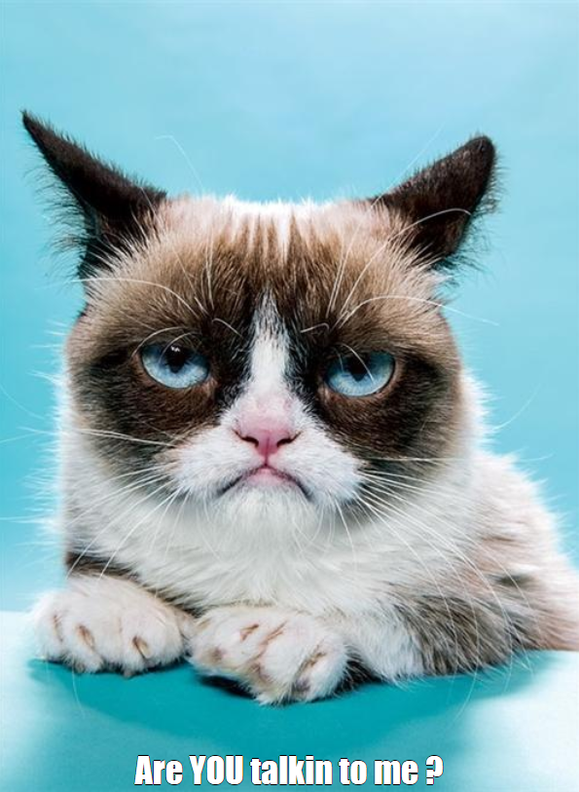
Les incompréhensions génèrent
Démotivation
Éloignement des équipes
Perte de confiance

Slide 16
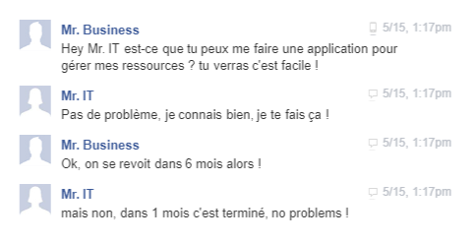

Slide 17

Résultat ?
Ressources
Ressources
Collaborateur
Identifiant interne
Nom
prénom
Salle
Collaborateur
Nom
Prénom
Adresse
Date de naissance
Vidéo
Implémentation
Besoin métier
Ordinateur
Fonctionnalités
Fonctionnalités
Ajouter
Modifier
Ajouter
Supprimer
Réserver
Supprimer

Slide 18
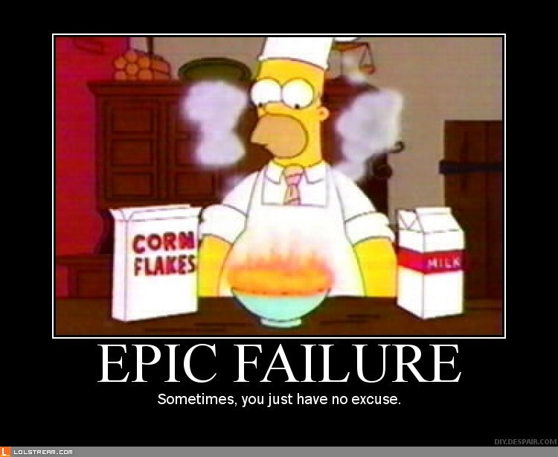

Slide 19
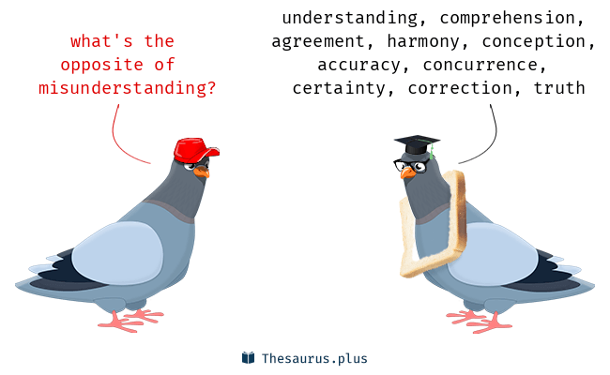
Et si on parlait la même langue ?

Slide 20
Coopération avec
Ubiquitous Langage (Langage commun & DDD)

Slide 21
Un langage commun utilisé par toutes les parties prenantes d’un projet
(En français, langage omniprésent)

Slide 22
Un langage commun
Oui, mais lequel ?
Langage des devs ?
Langage du métier ?
Un langage tourné vers le métier
Le langage des experts du domaine
Notes:
Après tout c’est une application métier qu’on veut réaliser

Slide 23
Plus précisément
il faut que chacun se comprenne clairement
Pas d’implicite = compréhension claire
Le métier
Explique leur métier
Intègre un peu de vocabulaire technique
Coopère
Les Devs
Questionnent le métier pour construire l’application
Intègrent le vocabulaire business
Coopèrent

Slide 24
Chacun doit faire un pas vers la coopération
Et accepter qu’on a
Chacun son métier
Chacun son vocabulaire
MAIS
Une seule équipe, Un seul objectif
A atteindre ensemble
#oneteam

Slide 25
L’Ubiquitous Langage doit se retrouver
Dans les échanges avec le métier
Dans le code
Dans les tests
Partout en fait.
Les développeurs doivent devenir des mini experts du domaine métier du projet

Slide 26

A quoi sert l’IT ?
A résoudre des problématiques métier
Fournir des applications qui répondent à un besoin métier
Satisfaction cliente

Slide 27



Les développements doivent être centrés sur le métier
Satisfaction client
=
+ de coopération
+ de confiance
+ de résultats

Slide 28
Comment établir l’Ubiquitous langage ?
Apprendre à interviewer les experts métier
Traquer les nouveaux termes
Questionner, interroger et creuser le besoin
Lever tout l’implicite lié au contexte
Utiliser Behavior Driven Developpment (BDD)
Soyez Curieux

Slide 29

Behavior Driven Developpment (BDD)

Slide 30
Coopération avec
Behavior Driven Development (Coopération & BDD)

Slide 31
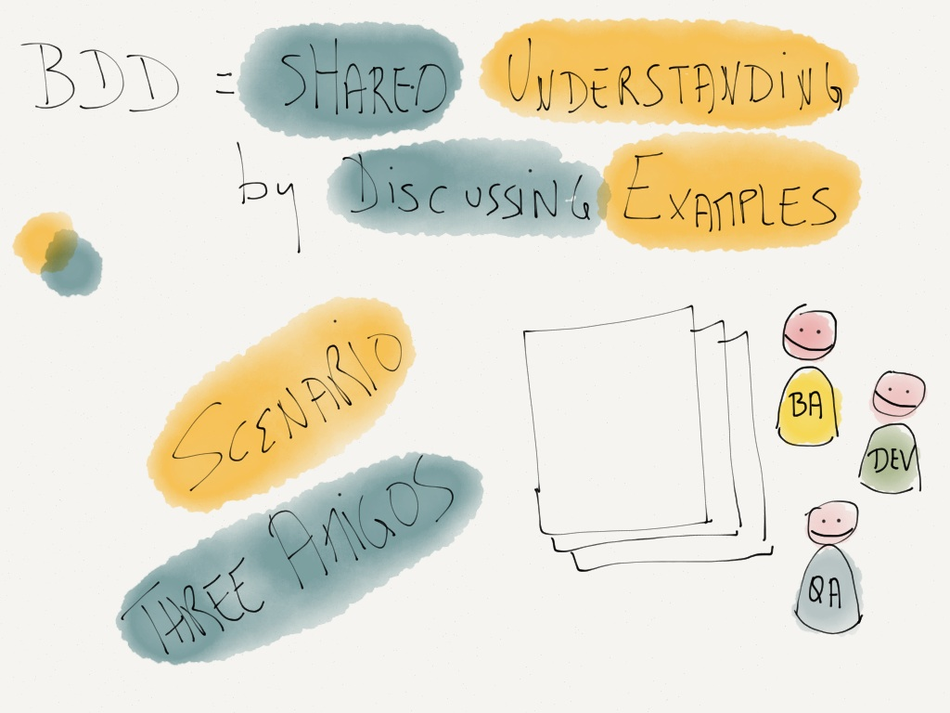

Slide 32
Le BDD (Behavior Driven Development)
Discipline de développement coopérative
Basée sur l’implication, la coopération et la vision commune de toutes les parties (métier/dev/tests…)
Permet d’élaborer des choses ensemble
Use case
Tests (automatisés)
Critères d’acceptance
Exemples concrets

Slide 33

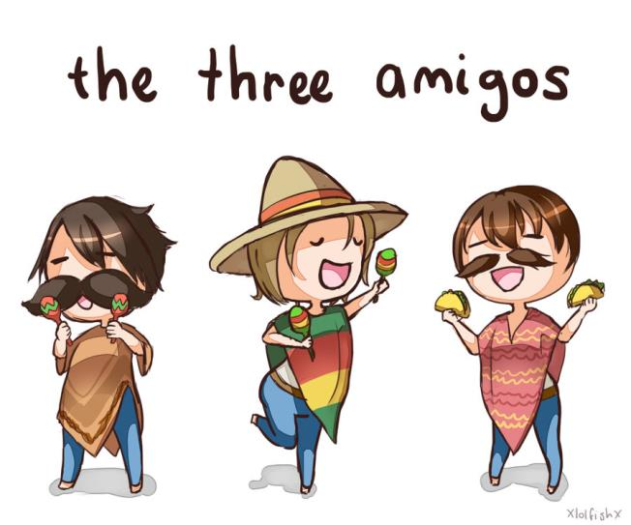
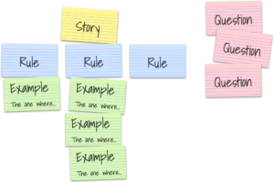
Quelques techniques BDD
Ecrire des tests ensemble _{(Gherkin + Cucumber)}
Partager une vision commune _{(3 amigos)}
Explorer le besoin _{(Example mapping)}

Slide 34

Ecrire des tests ensemble _{(Gherkin + Cucumber)}
Gherkin permet d’écrire des scénarios de test complets
en langue naturelle,
Ces scénarios peuvent
donc être écrits ensemble !
La recette du Cornichon
0% technique
100% métier
100% concret
0% implicite
50% métier
50% devs

Slide 35

Ecrire des tests ensemble _{(Gherkin + Cucumber)}
Avec Cucumber on va transformer les scénarios Gherkin
En tests automatisés !
Tests rapides
Automatiques
Avec un sens métier
Ecrit coopérativement

Slide 36
_{Gherkin}
Feature: Deposit cash into my online bank account As a client of a online bank I want to make a cash deposit So that I can use my earnings for online payments Scenario: Deposit into a current account current accounts does not have any fees when you make a deposit Given bob has a "current" account with 1000.00€ balance When he deposits 100.00€ Then his current account balance should be 1100.00€ Scenario Outline: Deposit into a "savings" account savings account got fees depending on amount 1 € when < 100€ , 0,50€ from 100€ to < 500€ and 0 € when >= 500€ Given bob has a "savings" account with 600.00€ balance When he deposits <amount> into his account Then his account balance should be <balance> Examples: |amount|balance| |11.50 |610.50 | |100.00 |699.50 | |500.00 |1100.00 |

Slide 37
_{Cucumber}
public DepositSteps() { Given("bob has a {string} account with {double}€ balance", (String string, Double double1) -> { Assertions.assertThatCode(() -> account = AccountBuilder.builderInstance() .newAccount(string.toUpperCase()) .withPositiveAmount(double1).build()) .as("CurrentAccount creation by it's type should not throw exception") .doesNotThrowAnyException(); this.accountType = string.toUpperCase(); }); When("he deposits {double}€", (Double double1) -> account.deposit(Amount.of(double1))); Then("his current account balance should be {double}€", (Double double1) -> { Assertions.assertThat(account.getBalance().doubleValue()).isEqualTo(double1.doubleValue()); Assertions.assertThat(accountType).isEqualTo(account.getType().toString()); }); }

Slide 38
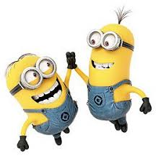
Ecrire des tests ensemble _{(Gherkin + Cucumber)}
Ecrire les tests fonctionnels ensemble
Améliore l’onboarding
Cultive le langage commun et la curiosité pour le métier
Permet l’exploration du domaine métier
Let’s write tests together !

Slide 39
Partager une vision commune _{(3 amigos)}
Séance d’échange,
De Brainstorming,
D’exploration des US
Avec toutes les visions autour de la table
Pour créer & partager
une vision commune
PO
Dev
Test
Notes:
Au moins les 3 amigos (product / dev / test)
+ Tout ceux qui ont une valeur ajoutée ou qui peuvent aider à capture des questions.
+ un facilitateur

Slide 40
Explorer le besoin _{(Example mapping)}
Technique d’exploration du besoin basée
Sur la conversation
Sur la découverte des règles
Sur des exemples concrets

Slide 41
Explorer le besoin (Example mapping in a nutshell)
En discutant les stories tous ensemble,
On va pouvoir explorer les fonctionnalités (stories) et s’assurer que tout est connu, et par tout le monde
On va capturer les règles de gestion/critères d’acceptation et les contraintes tout en éliminant l’implicite
Et en ajoutant des exemples concrets, on va pouvoir valider les fonctionnalités et les règles
On capture les questions et on identifie les inconnus

Slide 42
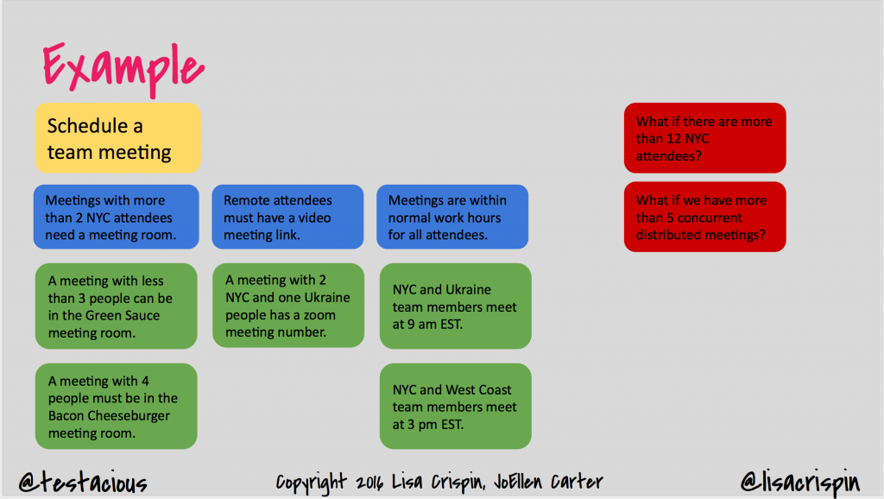

Slide 43
Les gains immédiats de BDD
Discuter d’exemples concrets (disparition de l’implicite), facile à imaginer, à modéliser et permettent de lever les ambiguïtés
Créer une compréhension commune et partagée, tout en cultivant le langage commun et la curiosité métier
Permet de transformer ces exemples en spécifications exécutables avec Gherkin et Cucumber

Slide 44
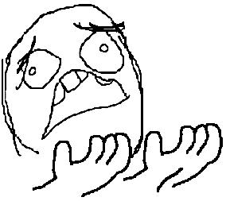
Attention : légende urbaine
S’impliquer dans
l’explication de son métier/domaine
dans la réalisation des tests avec l’équipe
ou dans des ateliers d’exploration du besoin
Ne coûte pas cher !
Le temps investi se retrouvera dans la qualité du logiciel, dans la diminution des allers/retours, dans la pertinence des développements

Slide 45
Et les tests,
quand faut-il les faire ?

Slide 46
A la fin,
avec la documentation….

Slide 47
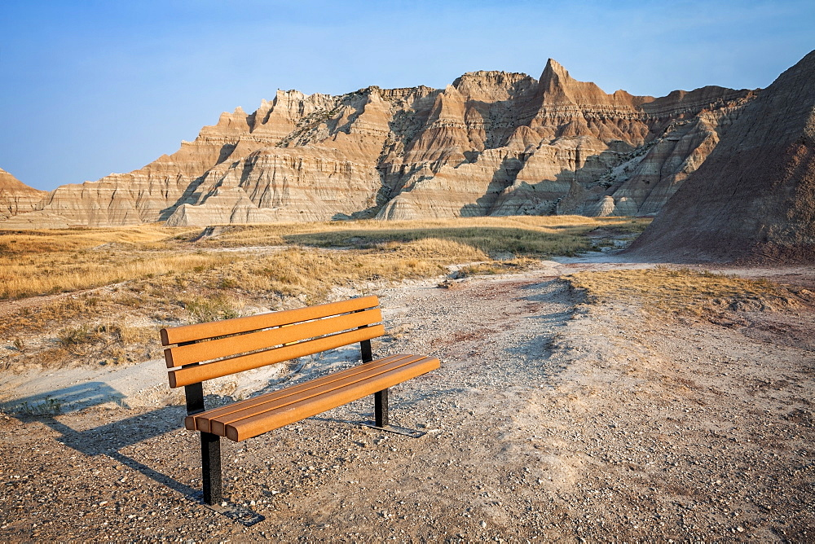

Slide 48
Test Driven Development Piloter le développement par les tests

Slide 49
Les tests (automatisés) c’est…
GRATUIT AVANT PAS TROP CHER APRES CHER LONGTEMPS APRES
Notes:
Julien
Pas de cout supplémentaire, permet de mieux comprendre le besoin, design modulaire,
C’est amorti a chaque séries de tests, chaque livraison
Pourquoi c’est cher longtemp

Slide 50

Tester c’est se donner la capacité de changer et d’évoluer sans risques
Pas de tests
Pas de confiance
Pas de confiance
Pas de changement
=
Pas de changement
Pas de changement !
Notes:
Julien

Slide 51
Et surtout

Slide 52
Test Driven Development
Ecrire les tests avant le code
Oblige à se poser les bonnes questions sur le besoin
Permet de n’écrire que le code nécessaire
Permet de rester focaliser sur le métier

Slide 53
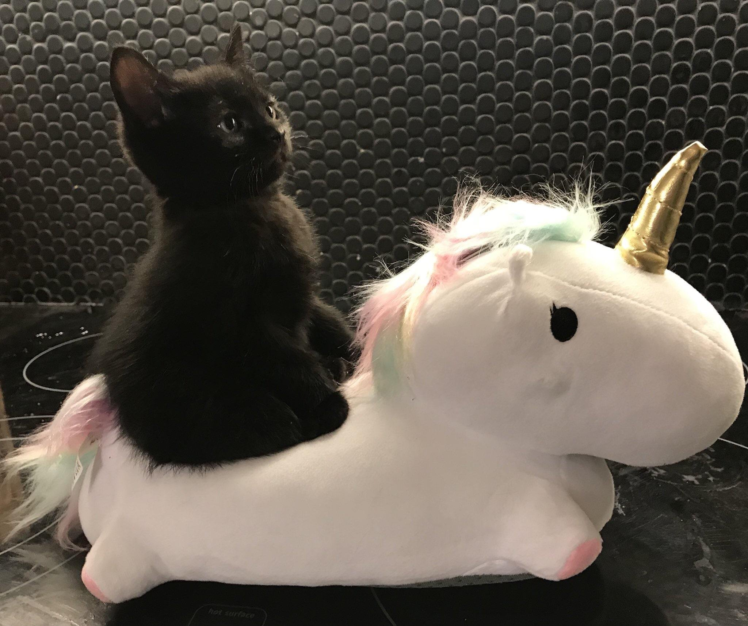

Slide 54
Notre métier : construire du logiciel à forte valeur ajoutée
Zéro anomalie
Facile à maintenir & à faire évoluer

Slide 55
Notre rêve lorsque nous construisons un logiciel

Slide 56
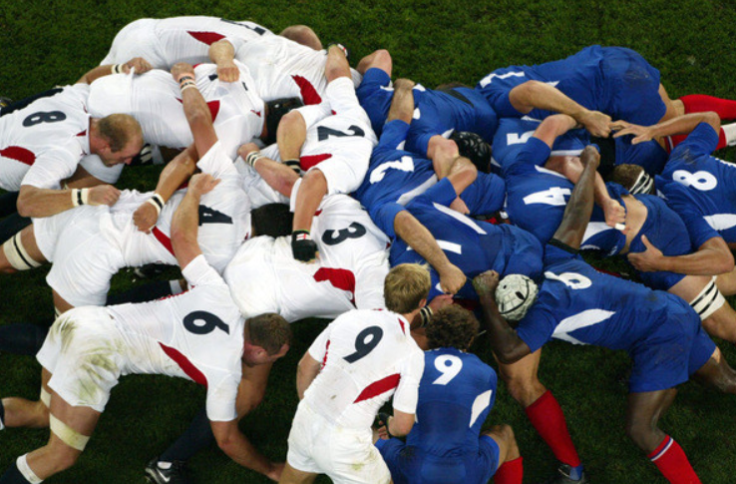

Slide 57
Notre rêve lorsque nous livrons un logiciel

Slide 58


Slide 59
Pourquoi ça ne fonctionne pas?

Slide 60
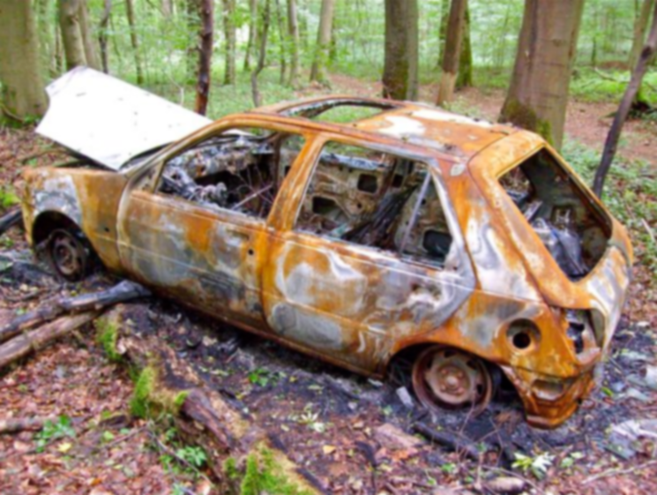
Les cinq plaies du logiciel

Slide 61
Syndrome du patch
Syndrome du technicien
Syndrome de l’étranger
Syndrome du bouche à l’ oreille
Syndrome MERISE

Slide 62
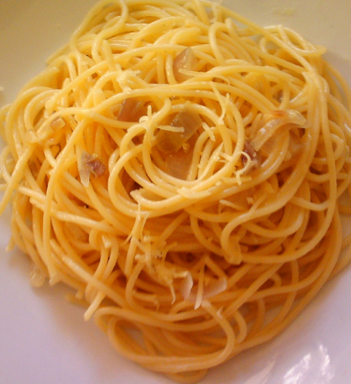
Syndrome du patch
L’ accumulation de « petits rajouts » sans recul
Ça semble marcher …
Surtout on ne touche plus …
Manque de refactoring,
de réorganisation du code
Notes:
Anecdote ➔ Parler du calcul de retraite expliquer comment calculer la retraite de N N-1 a posé tant de problèmes

Slide 63
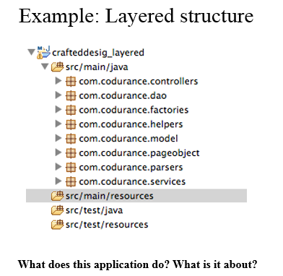
Syndrome du technicien
Un code compliqué et difficile à appréhender
Que fait cette application?
Découpage technique et non métier
Un manque d’intention métier dans le code
Notes:
Les gens vont loin mettent de l’ introspection , de la reflexion, pourquoi faire simple quand on peut faire compliqué

Slide 64

Syndrome de l’étranger
Des interactions difficiles avec le métier
Allons faire une ballade
Allons faire une balade

Slide 65
Syndrome de l’étranger
Des interactions difficiles avec le métier
Allons faire une ballade :
Faire les courses
Faire un resto
Boire un café
…
Allons faire une balade
Absence d’un langage commun

Slide 66
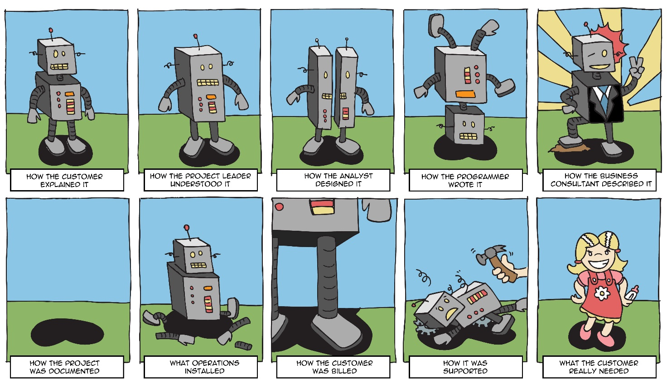
Syndrome du bouche à oreille
Le résultat ne correspond pas aux attentes du client
Développement UP/FRONT (effet tunnel)

Slide 67
Syndrome MERISE
Notes:
Dans les années 2000 on ne jurait que par MERISE.
MERISE est français (cocorico)
Une bonne méthode, on fige le modele de données
La base c’est le socle

Slide 68
Syndrome MERISE
UI
Modèle de données à la place du modèle métier
Logique métier dans l’UI
Logique métier SQL
BASE DE DONNEES
Conception centrée données
Notes:
ACCESS, Visual Basic,
CRUD

Slide 69
Domain Driven Design

Slide 70
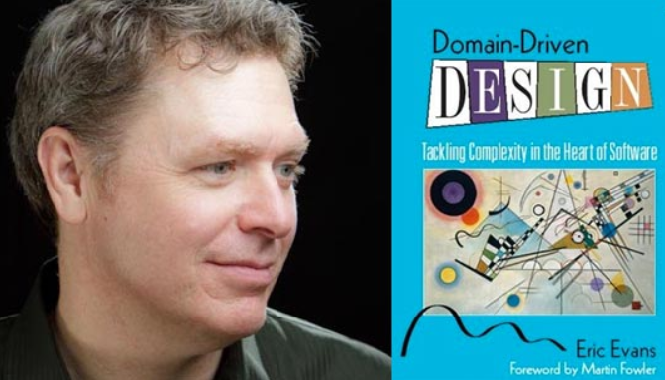
2003

Slide 71
Au commencement
Une curiosité sincère pour le métier

Slide 72

Investir dans la connaissance métier
Notes:
- Si je veux travailler pour le Fret SNCF, il n’ est pas anormal que je m’ interesse au metier du rail.
- Si je veux travailler dans la finance du marche , je dois m interesser au monde de la finance
- Consulter un site sur la finance de marché
- Acheter un livrer sur la finance

Slide 73
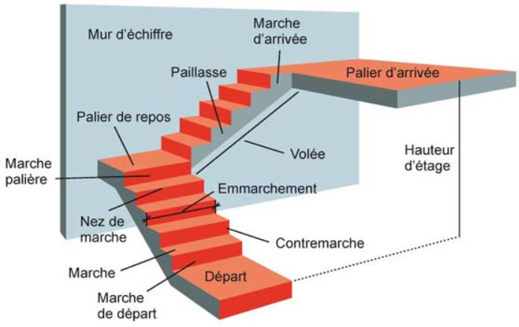
Définir son langage omniprésent
Nommer les choses
Facile à chercher
Prononçables
Pas d’abréviation
Définir
Définition partagée
Comprendre
Notes:
Notre job consiste à automatiser du métier.
Le métier que nous automatise est souvent complexe,
Beaucoup plus complexe qu’il n’ y parait
Regarder tous les termes autour de la mise en place d’ un escalier

Slide 74

Domain Driven Design
Une façon d’aborder les problèmes et des solutions
Métier
Core Domain
Notes:
Si nous ne devons retenir qu’ une seule chose du DDD

Slide 75
Ubiquitous langage dans le code
Nom de classes et interfaces
Nom de méthodes
Code lisible en prose autant que possible
Plus de 80% des noms de classes et méthodes lisibles par le métier
Notes:
Parler de programmation fonctionelle

Slide 76
Ignorer la technique
Déléguer les choix liés à la technique à plus tard
Votre domaine ne s’en inquiète pas
Restons concentré sur le métier !
Notes:
Parler de la techno qui change tout le temps
Relationnel
Mongo
Le metier ne change pas tant que ça

Slide 77
Sauver votre domaine
DOMAINE
J’ai besoin d’appeler un service externe mais je n’ ai pas besoin connaitre son contrat

Slide 78
Sauver votre domaine
DOMAINE
Files de
message
RIA, HTML
Persistance
REST FUL

Slide 79
Sauver votre domaine
DOMAINE
ADAPTERS

Slide 80
Sauver votre domaine
DOMAINE

Slide 81
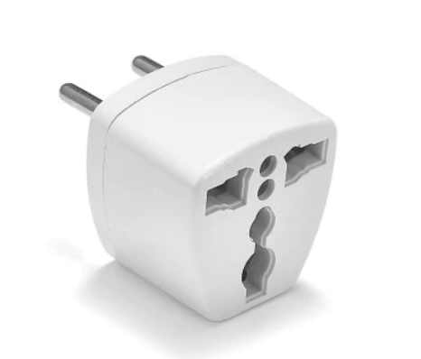
Les adapters
Notes:
Ecris simplement sans framework
Setter

Slide 82
Sauver votre domaine
DOMAINE
Persistance
RIA, HTML
Application
REST FUL

Slide 83
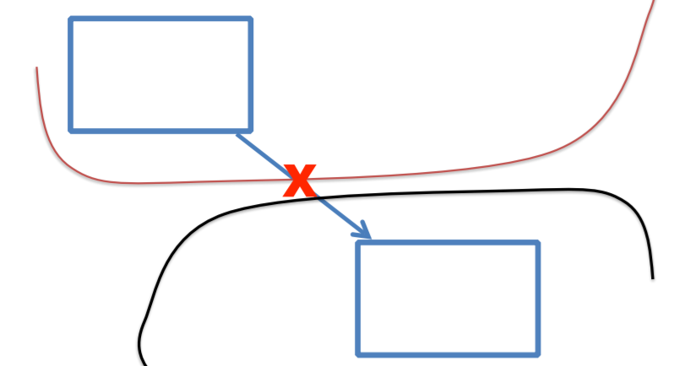
Comment ça marche?
Persistance
RIA, HTML
Application
REST FUL

Slide 84
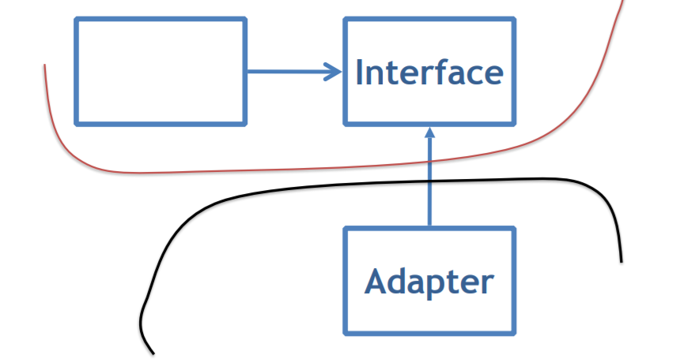
Comment ça marche?
Persistance
RIA, HTML
Application
REST FUL

Slide 85
Commencer avec des mocks
Persistance
RIA, HTML
Application
REST FUL
Mock

Slide 86
Se concentrer sur ce qui compte vraiment

Slide 87
Comment ça se traduit chez SIT
STA BACK
STA BATCH
STA FRONT

Slide 88
_{Pour résumer}
Partager son domaine et établir un langage commun
Critères d’acceptance = Tests automatisés écris ensemble
_{Le métier avant la technique}

Slide 89
Mettre du sens
Notes:
Notre expérience et notre contexte nous donne une certaine interprétation des choses, c’est normal !

Slide 90
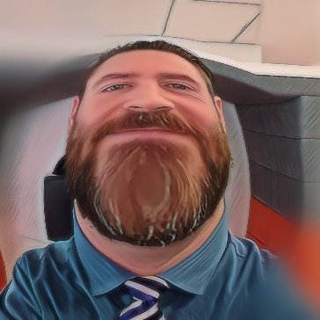

Merci à
Benoit Silliard (SIT/RHCR) pour sa contribution
Cyrille Martraire (Arolla)
pour son inspiration

Slide 91
